Slide 1
Кафедра «Информационных технологий и систем»
Дисциплина «Электропитание устройств и систем связи»
Выпрямители и сглаживающие фильтры
Владивосток
2019

Slide 2
Содержание:
Выпрямители. Классификация. Основные схемы
Сглаживающие фильтры
2.1 Емкостные сглаживающие фильтры
2.2 Индуктивные сглаживающие фильтры
2.3 Г-образные сглаживающие фильтры
2.4 П-образные сглаживающие фильтры

Slide 3
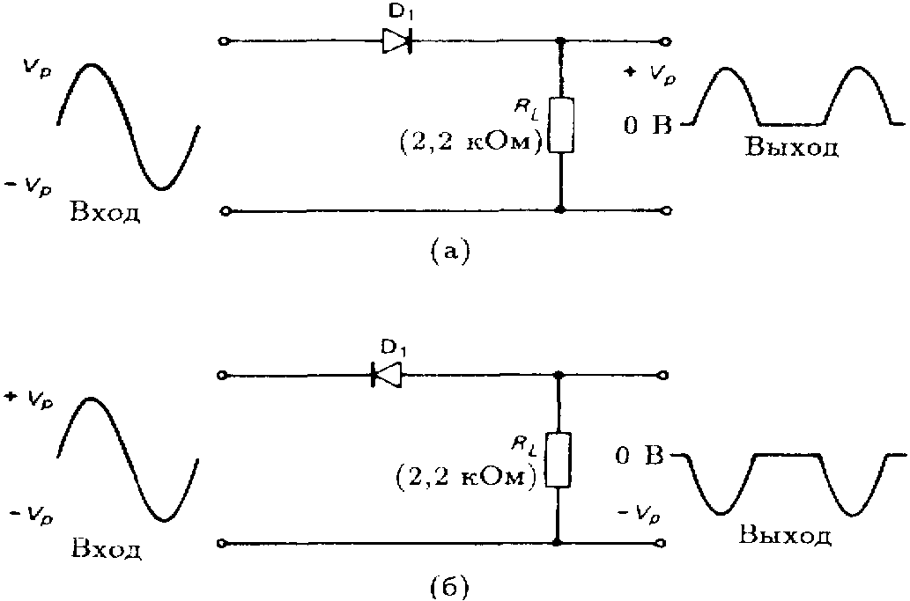
Выпрямители. Классификация. Основные схемы
Наиболее распространенными источниками вторичного электропитания (ИВЭ) являются источники, которые преобразуют энергию сети переменного тока частотой 50 Гц. Такие ИВЭ включают в себя выпрямитель и стабилизатор

Slide 4
Выпрямители. Классификация. Основные схемы
Выпрямители бывают неуправляемыми и управляемыми.
Выпрямители
Управляемые
Неуправляемые

Slide 5
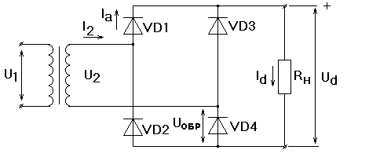
Выпрямители. Классификация. Основные схемы
С помощью неуправляемых выпрямителей на выходе ИВЭ получают выпрямленное (постоянное) напряжение неизменного значения.

Slide 6
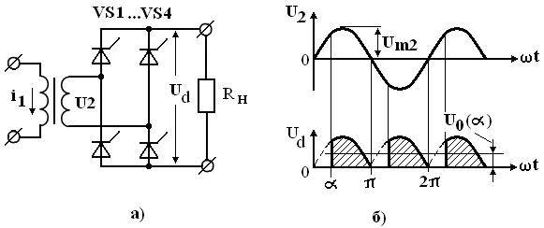
Выпрямители. Классификация. Основные схемы
Управляемые выпрямители применяют тогда, когда необходимо изменить значение выпрямленного тока или напряжения

Slide 7
Выпрямители. Классификация. Основные схемы
В зависимости от числа фаз первичного источника питания (сети переменного тока) различают однофазные и многофазные (обычно трехфазные) выпрямители. Отметим, что выпрямители малой и средней мощностей, как правило, являются однофазными, а выпрямители большой мощности – трехфазными.
Выпрямители
Однофазные
Многофазные

Slide 8
Выпрямители. Классификация. Основные схемы
По форме выпрямленного напряжения выпрямители подразделяют на однополупериодные и двухполупериодные.
Выпрямители
Однополупериодные
Двухполупериодные

Slide 9
Выпрямители. Классификация. Основные схемы
На работу выпрямителей существенное влияние оказывает вид нагрузки. Имеется четыре основных вида нагрузки: активная, активно-индуктивная, активно-емкостная и с противо-ЭДС
Нагрузка
активная
активно-индуктивная
активно-емкостная
противо-ЭДС

Slide 10
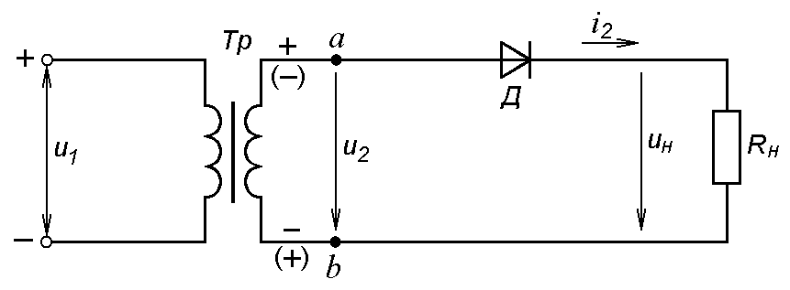
Выпрямители. Классификация. Основные схемы
Для выпрямления однофазного переменного напряжения широко применяют три типа выпрямителей: однополупериодный и два двухполупериодных (со средней точкой и мостовой). Схема однополупериодного выпрямителя приведена на рисунке. Выпрямитель состоит из трансформатора, к вторичной обмотке которого последовательно подсоединены диод Д и нагрузочный резистор R_{н}.

Slide 11
Выпрямители. Классификация. Основные схемы
Однополупериодный выпрямитель применяют обычно для питания высокоомных нагрузочных устройств (например, электроннолучевых трубок), допускающих повышенную пульсацию; мощность не более 10-15 Вт.
Диод в выпрямителях является основным элементом.
Предельный электрический режим диодов характеризуют следующие параметры:
максимальное обратное напряжение U_{обр} _{mах};
максимальный прямой ток I_{пр} _{mах}, соответствующий I_{выпр} _{mах}.
Необходимо учитывать также максимальную частоту диодов f_{max}. В случаях превышения этой частоты, диоды теряют вентильные свойства.
Для надежной работы диодов в выпрямителях требуется выполнение условий I_{пр.ср} > I_{н.ср} и U_{обр mах} > 2U_{2m} примерно с превышением в 30%.

Slide 12
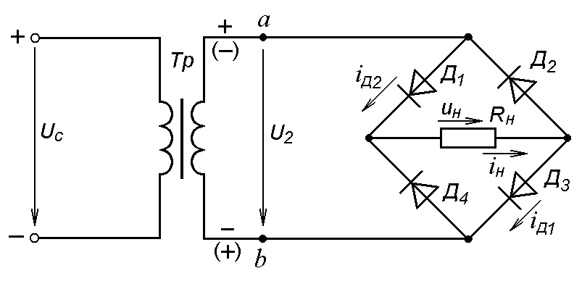
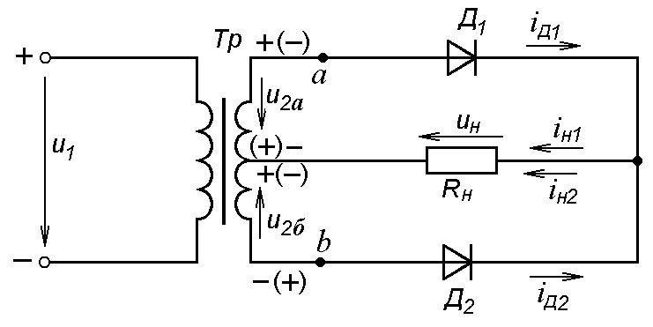
Выпрямители. Классификация. Основные схемы
Двухполупериодные выпрямители бывают двух типов: мостовыми и с выводом средней точки вторичной обмотки трансформатора. Эти выпрямители являются более мощными, чем однополупериодные, так как с их помощью нагрузочные устройства используют для своего питания оба полупериода напряжения сети.
Схема мостового выпрямителя Схема выпрямителя с выводом средней
точки вторичной обмотки и трансформатора.

Slide 13
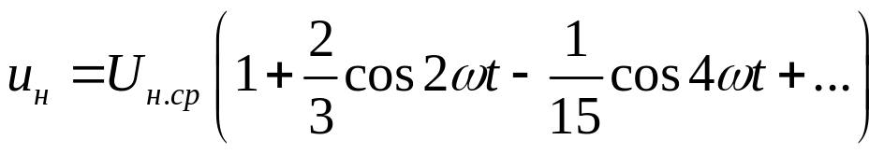
Выпрямители. Классификация. Основные схемы
Наибольшее распространение получил двухполупериодный мостовой выпрямитель, состоящий из трансформатора и четырех диодов, подключенных к вторичной обмотке трансформатора по мостовой схеме. К одной из диагоналей моста подсоединяется вторичная обмотка трансформатора, к другой – нагрузочный резистор R_{н}. Каждая пара диодов (Д₁, Д₃ и Д₂, Д₄) работает поочередно.
При одинаковых значениях параметров трансформаторов и сопротивления R_{н} мостовой выпрямитель по сравнению с однополупериодным имеет следующие преимущества: средние значения выпрямленных тока I_{н.ср} и напряжения U_{н.ср} в два раза больше, а пульсации значительно меньше.
Разложив напряжение Uн в ряд Фурье, получим числовое значение коэффициента пульсаций:
Амплитуда основной гармоники частотой 2 равна 2/3Uн.ср. Следовательно, коэффициент пульсаций Кп2=0,67.

Slide 14
Выпрямители. Классификация. Основные схемы
Двухполупериодный выпрямитель с выводом средней точки вторичной обмотки трансформатора можно рассматривать как сочетание двух однополупериодных выпрямителей, включенных на один и тот же нагрузочный резистор R_{н.}
В каждый из полупериодов напряжения u_{ab} работает либо верхняя, либо нижняя часть выпрямителя. Когда потенциал точки а выше потенциала средней точки о (интервал времени 0 – Т/2), диод Д₁ открыт, диод Д₂ закрыт, так как потенциал точки b ниже потенциала точки о, В этот период времени в нагрузочном резисторе R_{н} появляется ток i_{н}. В следующий полупериод напряжения u_{ab} (интервал времени Т/2 – Т) потенциал точки b выше, а потенциал точки а ниже потенциала точки о. Диод Д₂ открыт, а диод Д₁ закрыт.

Slide 15
Выпрямители. Классификация. Основные схемы
Данный тип выпрямителя имеет те же преимущества перед однополупериодным выпрямителем, что и мостовой выпрямитель, за исключением напряжения U_{обр.max}, которое определяется напряжением u_{ab}. При U_{ab}=2U₂ и одинаковых значениях сопротивлений нагрузочных резисторов R_{н}
U_{обр.max} = πU_{н.ср}=3,14U_{н.ср}.
Все остальные соотношения для токов и напряжений определяются, полученным для мостового выпрямителя, а коэффициент пульсаций К_{п2}=0,67

Slide 16
Выпрямители. Классификация. Основные схемы
Помимо указанного недостатка в рассматриваемом двухполупериодном выпрямителе габариты, масса и стоимость трансформатора значительно больше, чем в однополупериодном и мостовом выпрямителях, поскольку вторичная обмотка имеет вдвое большее число витков и требуется вывод от средней точки обмотки.
Отметим, что достоинства этого выпрямителя, присущие мостовому выпрямителю, достигаются при вдвое меньшем количестве диодов.
Двухполупериодные выпрямители применяют для питания нагрузочных устройств малой и средней мощностей.

Slide 17
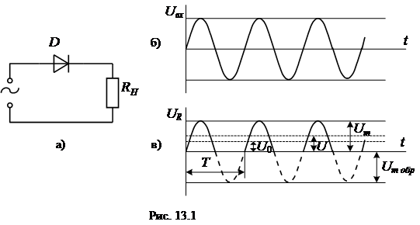
Сглаживающие фильтры
Сглаживающим фильтром называют устройство, предназначенное для умень­шения пульсаций выпрямленного напряжения.

Slide 18
Сглаживающие фильтры
Как отмечалось, выпрямленное напряжение является пульсирующим, в котором согласно формулам можно выделить постоянные и переменные составляющие.
Коэффициенты пульсаций выпрямленных напряжений, вычисленные по этим формулам, имеют следующие значения для:
однополупериодного однофазного выпрямителя – 1,57;
двухполупериодного однофазного выпрямителя – 0,67;
трехфазного выпрямителя с нейтральным выводом – 0,25;
трехфазного мостового выпрямителя – 0,057.

Slide 19
Сглаживающие фильтры
Основными элементами сглаживающих фильтров являются конденсаторы, индуктивные катушки и транзисторы, сопротивления которых различны для постоянного и переменного токов.
Основным параметром, характеризующим эффективность действия сглаживающего фильтра, является коэффициент сглаживания, равный отношению коэффициентов пульсаций на входе и выходе фильтра:
К_{сгл} = К_{п вх}/ К_{п вых}
Кроме выполнения требования к коэффициенту сглаживания фильтры должны иметь минимальное падение постоянного напряжения на элементах, минимальные габариты, массу и стоимость.

Slide 20
Сглаживающие фильтры
В зависимости от типа фильтрующего элемента различают емкостные, индуктивные и электронные фильтры. По количеству фильтрующих звеньев фильтры делятся на однозвенные и многозвенные.
По типу фильтрующего элемента
емкостные
индуктивные
электронные
По кол-ву фильтрующих звеньев
Однозвенные
Многозвенные

Slide 21
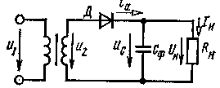
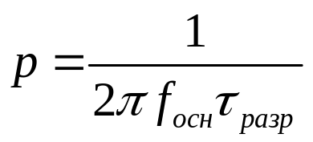
Сглаживающие фильтры
Емкостные фильтры
Этот тип фильтров относится к однозвенным фильтрам. Емкостный фильтр включают параллельно нагрузочному резистору R_{н} (рис. ниже).
При постоянной времени τ_{разр} ≥ 10 Т коэффициент пульсаций, определяемый по формуле

Slide 22
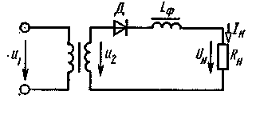
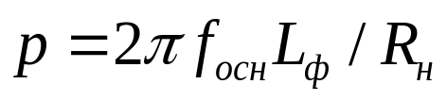
Сглаживающие фильтры
Индуктивные фильтры
Индуктивный фильтр, состоящий из дросселя L_{ф}, включают последовательно с нагрузочным резистором R_{н}. Он, так же как емкостный фильтр, относится к типу однозвенных фильтров.
Коэффициент пульсаций определяется простым соотношением:
Индуктивные фильтры обычно применяют в трехфазных выпрями­телях средней и большой мощностей, т. е. в выпрямителях, работающих на нагрузочные устройства с большими токами.

Slide 23
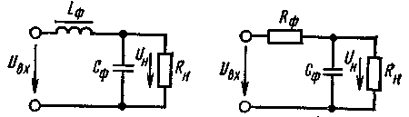
Сглаживающие фильтры
Г-образные фильтры
Г-образные фильтры являются простейшими многозвенными фильтрами. Этот фильтр может быть LC-типа и RС-типа.
Их применяют тогда, когда с помощью однозвенных фильтров не выполняется предъявляемое к ним требование с точки зрения получения необходимых коэффициентов сглаживания.
Г-образный LC-фильтр Г-образный RC-фильтр

Slide 24
Сглаживающие фильтры
Снижение пульсаций LC-фильтром объясняется совместными действиями индуктивной катушки и конденсатора.
Снижение пере­менных составляющих выпрямленного напряжения обусловлено как сглаживающим действием конденсатора С_{ф}, так и значительным па­дением переменных составляющих напряжения на дросселе L_{ф}.
В то же время постоянная составляющая напряжения на нагрузочном резисторе не уменьшается, так как отсутствует сколько-нибудь значительное падение напряжения этой составляющей на очень малом активном сопротивления дросселя.

Slide 25
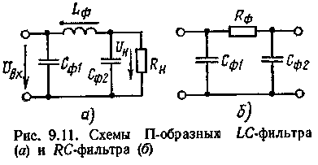
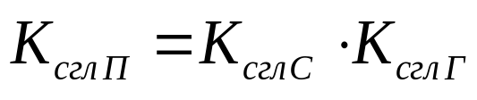
Сглаживающие фильтры
П-образные фильтры
П-образный фильтр относится к многозвенным фильтрам, так как состоит из емкостного фильтра С_{ф1} и Г-образного LC-фильтра L_{ф}С_{ф2} или RC-фильтра R_{ф}С_{ф2}
Коэффициент сглаживания П-образного фильтра

Slide 26
Сглаживающие фильтры
При сопротивлениях нагрузочного устройства в несколько кОм применяют П-образные СRС-фильтры, а при малых сопротив­лениях (несколько Ом) – CLC-фильтры.
Наибольший коэффициент сглаживания П-образного фильтра достигается при условии С_{Ф1} = С_{Ф2}.
П-образные фильтры целесообразно применять, если коэффициент сглаживания должен быть равен 100—1000 и более.
Большой коэффициент сглаживания П-образного фильтра по сравнению с Г-образным достигается за счет ухудшения таких параметров выпря­мителя, как габариты масса и стоимость.

Slide 27
Контрольные вопросы
Приведите достоинства и недостатки однополупериодного выпрямителя.
В каких случаях обычно применяют однополупериодный выпрямитель?
Какие параметры диодов необходимо учитывать при использовании их в выпрямителях?
Нарисуйте эпюры тока через диод и напряжения на нагрузке в однополупериодном выпрямителе при работе на активную нагрузку.
Нарисуйте эпюры тока через диод и напряжения на нагрузке в однополупериодном выпрямителе при использования емкостного фильтра.
Приведите достоинства и недостатки двухполупериодных выпрямителей.
В каких случаях применяют двухполупериодный выпрямитель со средней точкой?
Дайте сравнительный анализ характеристик мостового двухполупериодного выпрямителя и выпрямителя со средней точкой.
Как определяется коэффициент пульсаций?
Как определяется коэффициент сглаживания?

